Slide 1
Automatsko održavanje terarija
Jakob Domislović

Slide 2
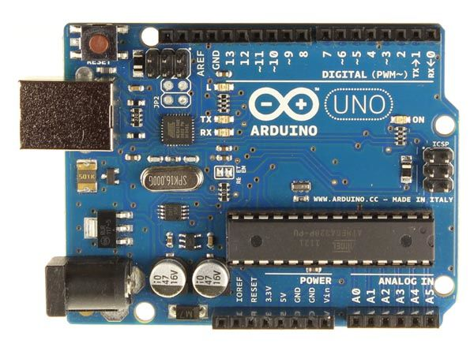
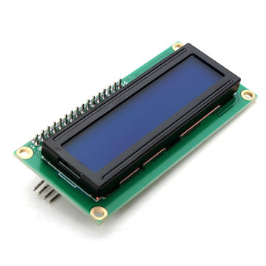
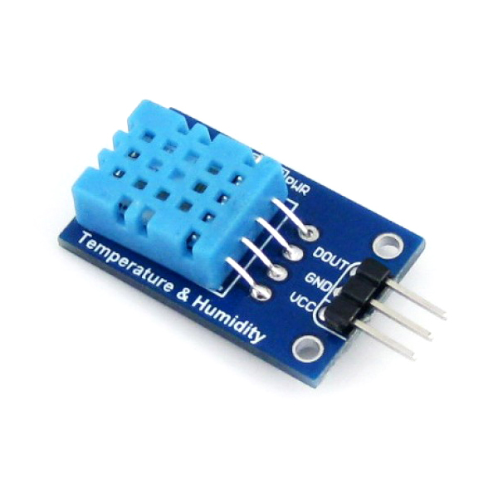
Dijelovi
DHT11 – senzor vlage i temperature
LCD
Arduino UNO

Slide 3
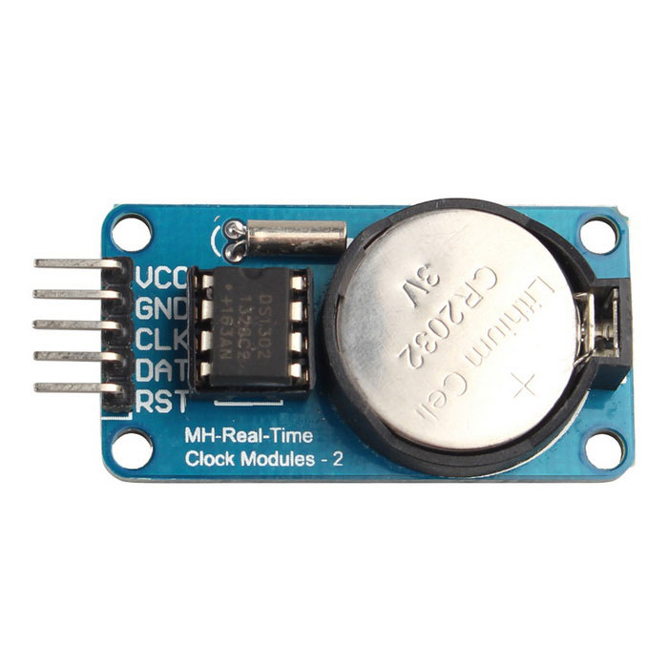
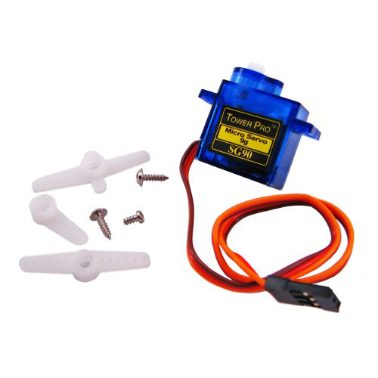
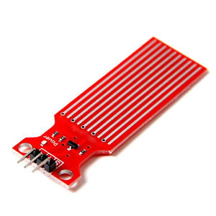
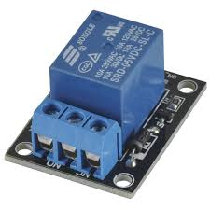
Dijelovi
RTC, DS1302
Micro Servo, SG90
Water detector/sensor
Relay, JCQ-3FF

Slide 4
Opis
Na LCD-u nam se redom ispisuje vrijeme i dan, temperatura i vlaga te određena upozorenja
Preko relaya možemo zamisliti da imamo spojenu UV žarulju koja daje potrebnu toplinu Vašoj životnji u terariju (crvena svijetiljka)
DHT11 je senzor vlage i temperature, ako je temperature veća, ili niža, od određenih granica da se UV žarulja gasi, odnosno šalje upozorenje
Žuta ledica signalizira da ima još malo vode u posudi za vodu
Dok pomoću Micro Serva svakih 12 sati i po potrebi kada kliknemo gumb stavljamo hranu u posudu za hranu

Slide 5
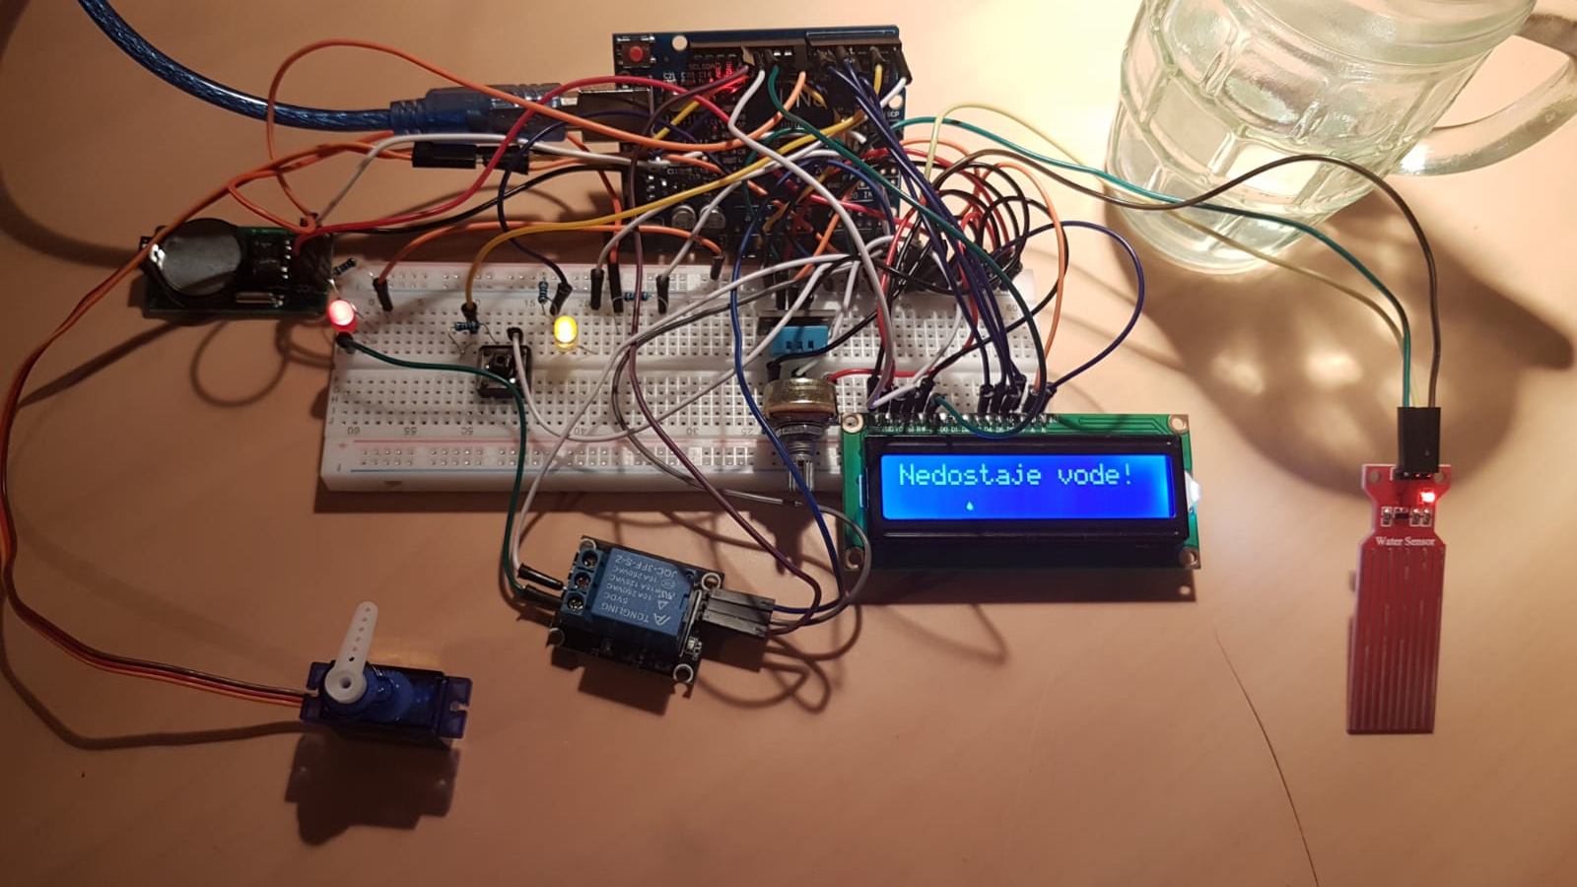
Upozorenje o nedostatku vode
DHT11
„UV svijetlo”
RTC, DS1302
Water Detector/Sensor
Micro Servo, SG90
Relay, JCQ-3FF
LCD

Slide 6
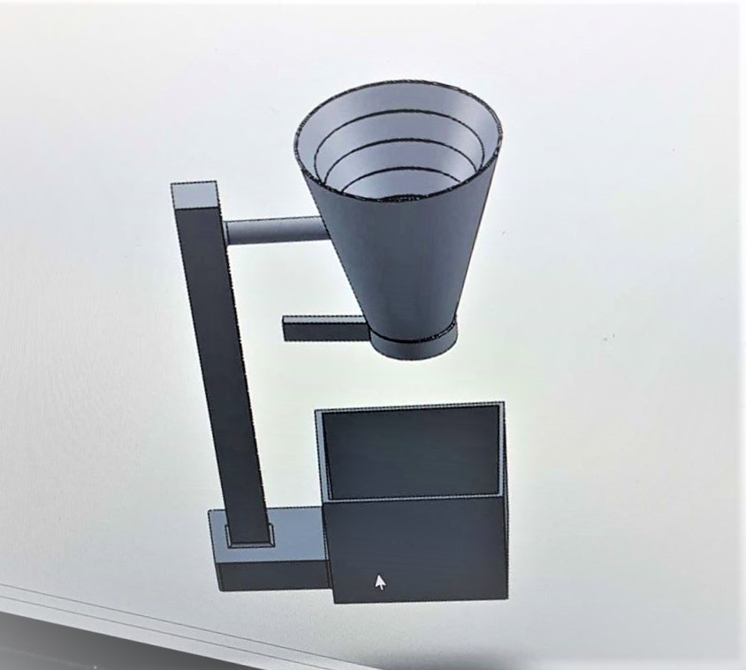
Hranilica napravljena u Solid Worsku za 3D print
Donji poklopac je pomični i on se spaja na Servo
Nažalost zbog gustog rasporeda u drugom tjednu ju nismo stigli isprintati

Slide 7
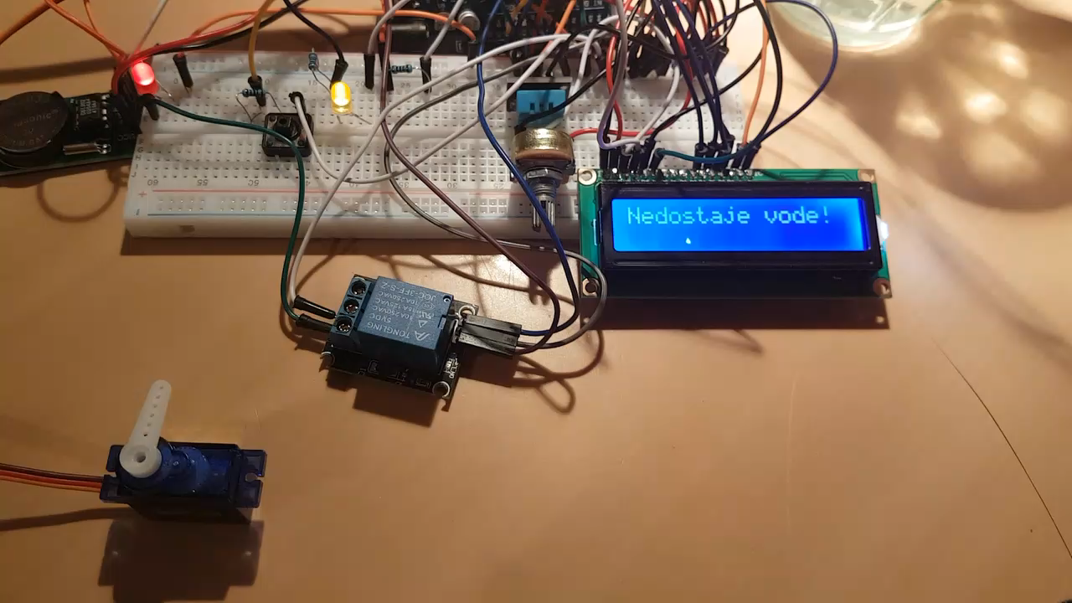
Video primjerak

Slide 8
Moguće nadogradnje
Pravi terarij kroz koji proveli sve ove žice i postavili ga u funkciju
Aplikacija preko koje bi mogli uvijek pratiti kolika je temperatura, vlaga, količina vode, itd.

Slide 9
Zaključak
Iako ovaj projekt nije ništa posebno težak, ni programski ni sklopovski, mislim da je zanimljiv početnički projekt jer se može naučiti puno korisnih stvari kako uopće tražiti biblioteke te iz njih koristiti dane naredbe

